Slide 1
« Особо охраняемые природные территории в Тверской области: проблемы законодательного и правоприменительного характера»
Выполнили: студенты 32 группы юридического факультета Королёв А.В., Шмелёва А.В.

Slide 2
ООПТ Тверской области
федерального значения (2)
регионального значения (992)
местного значения (3)
государственные природные заповедники (574)
ботанический сад (1)
памятники природы (417)

Slide 3
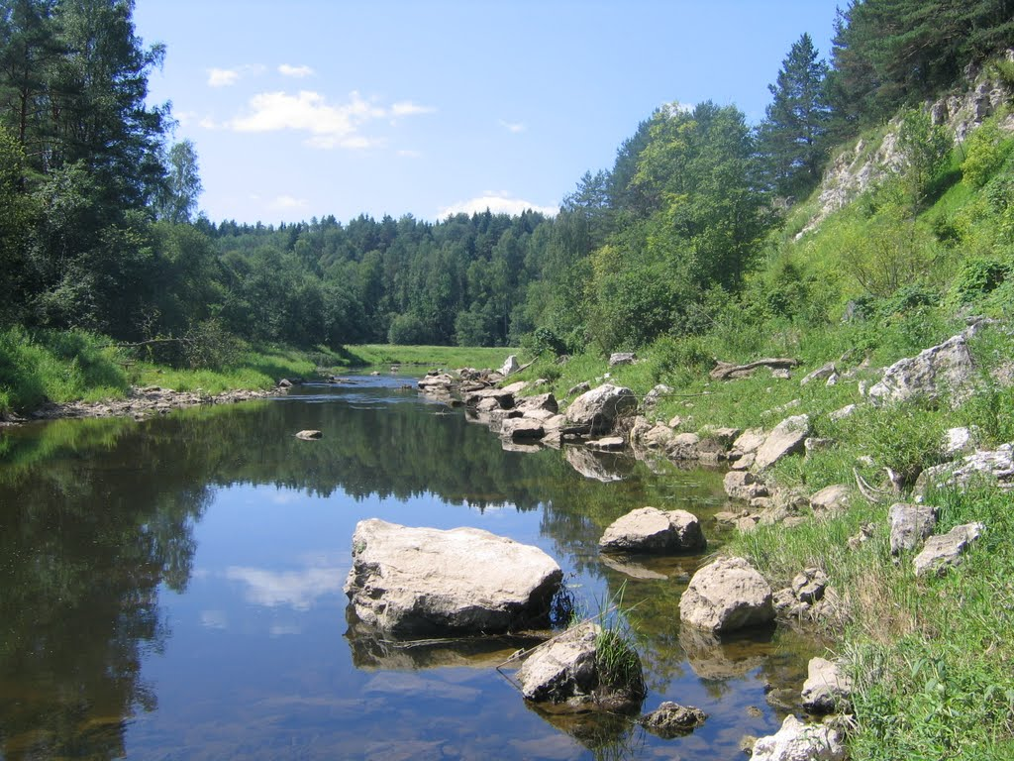
ООПТ - наиболее эффективный способ охраны природы и формирования экологического каркаса территории области, который призван сохранить экологическое равновесие и обеспечить устойчивое развитие природных экосистем.

Slide 4
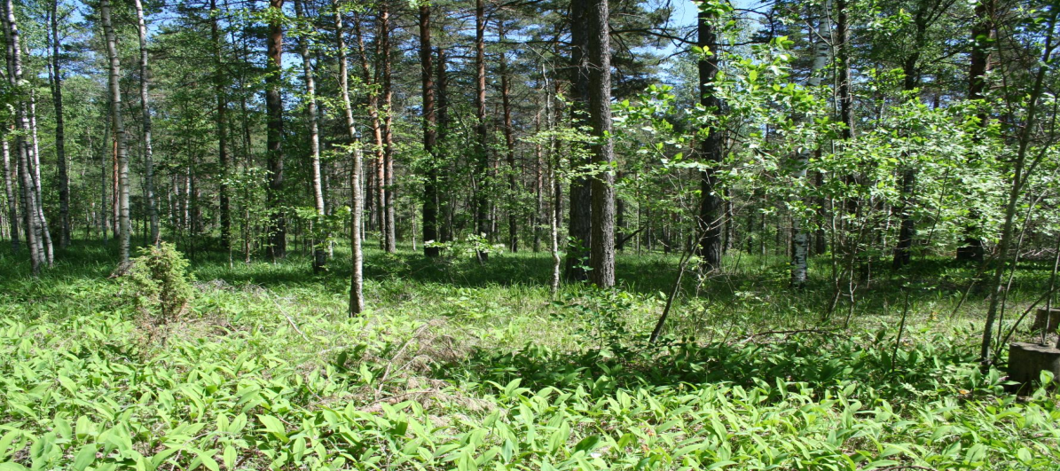
В результате строительства без экологической экспертизы туристического комплекса в Старицком районе на берегу Волги в окрестностях дер. Сельцо на территории государственного памятника природы «Лес Сельцовские заломки» в 2004-2005 гг. был уничтожен растительный и почвенный покров на площади около 1 га. Причинен ущерб популяциям редких видов растений, занесенных в Красную книгу Тверской области (2002 г.) – 19 видов, в том числе вида, занесенного в Красную книгу РСФСР (1988 г.) – ятрышника шлемоносного.

Slide 5
На территории заказника «Чистый лес», где в 2005 г. произведена вырубка старовозрастного леса, что противоречит целям создания заказника и ставит под угрозу уникальные научные исследования.

Slide 6
Правовая бесхозность ООПТ
В соответствии со ст. 4 закона «Об ООПТ в Тверской области», осуществление государственного управления в области организации и функционирования особо охраняемых природных территорий регионального значения относится к полномочиям органов исполнительной власти Тверской области. Однако в нашем регионе такие функции напрямую ни на кого не возложены, поэтому многие ООПТ города Твери находятся в запущенном состоянии.

Slide 7
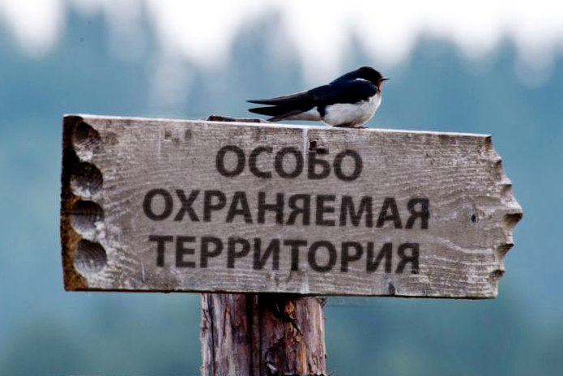
Решение проблем особо охраняемых природных территорий Тверской области возможно только лишь при активном участии жителей области и при изменении политической линии, проводимой органами государственной власти Тверской области.

Slide 8
СПАСИБО ЗА ВНИМАНИЕ!

